Slide 1



AMS(Assets Management System)
신규메뉴 소개서

Slide 2

Contents
1.일일업무일지
1.1.일일업무일지 1.2.가망 광고주 등록 1.3.업무일지 통계 1.4.업무일지 아이콘
2

Slide 3

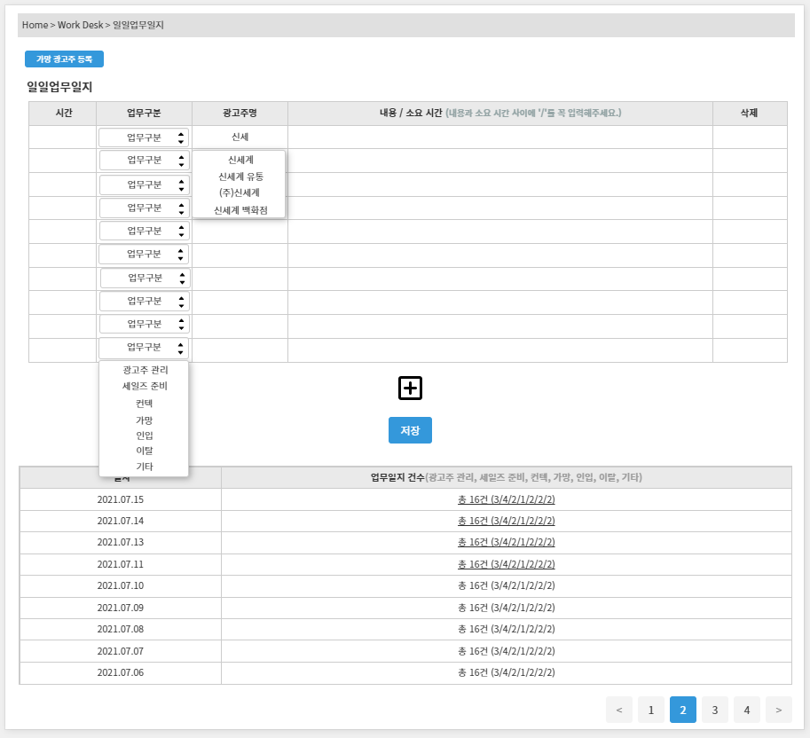
1.1.일일업무일지
Work Desk>일일업무일지
1
등록 시간 입력
업무 구분 선택
-광고주 관리: 광고 관리, 광고주 커뮤니케이션 관련
-세일즈 준비: 광고주 DB수집 등의 세일즈 준비 관련
-컨텍: 신규 광고주 컨텍 관련
-가망: 가망 광고주 영업 관련
-인입: 신규 광고주, 매체 확장 관련
-이탈: 이탈 광고주 관련
-기타: 그 외 업무 관련
광고주명 입력
광고주명을 검색할 수 있습니다.
업무일지 내용 입력
-구분자 ‘/’를 통해 내용과 소요 시간을 구분하여
입력할 수 있습니다.
-당일 건만 등록, 수정, 삭제할 수 있습니다.
1
3
4
2
3
2
4
3

Slide 4
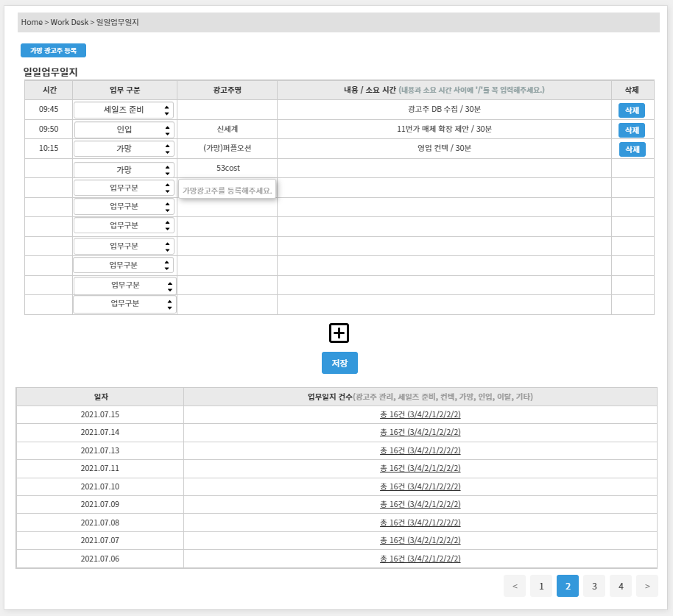
1.1.일일업무일지
Work Desk>일일업무일지
1
가망 광고주 표시
가망 광고주는 광고주명 앞에 ‘(가망)’으로 표시됩니다.
등록되지 않은 가망 광고주
등록되지 않은 가망 광고주 입력시
안내 문구가 노출됩니다.
행 추가
해당 행 삭제
당일 업무 일지만 수정, 삭제할 수 있습니다.
해당 일자의 업무일지 내역 조회
0시간 0분
4
0시간 0분
2
1
0시간 0분
2
3
4
5
3
5
4

Slide 5
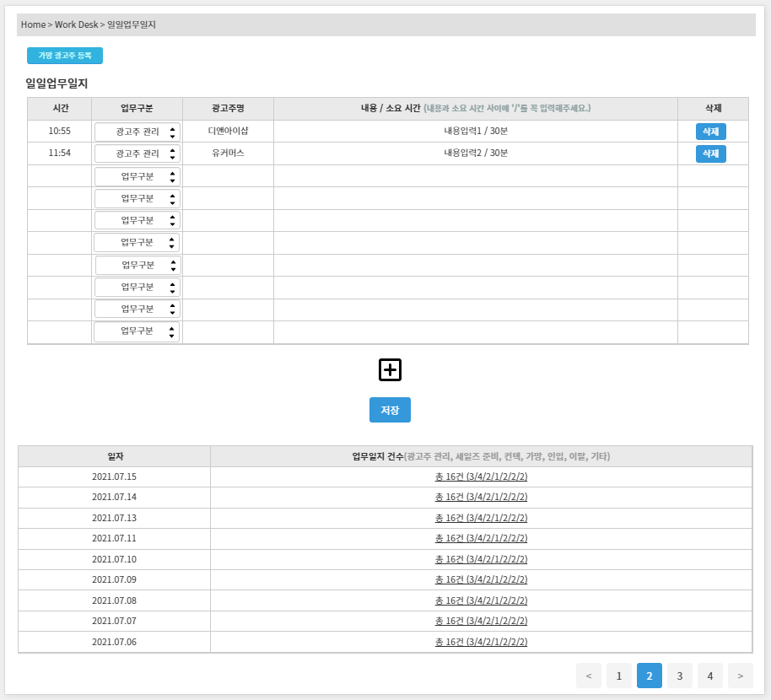
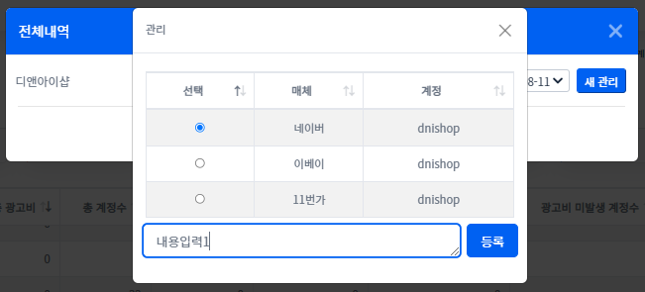
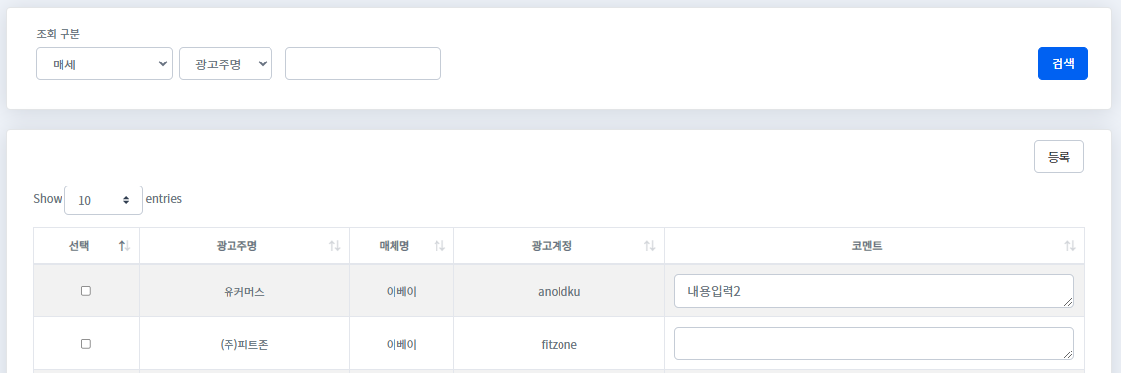
1.1.일일업무일지
Work Desk>일일업무일지
기존 등록 메뉴를 통해서 등록 가능
W아이콘 > 새 관리
1
2
내용입력1 / 30분
Work Desk > 업무관리 등록
내용입력2 / 30분
1
등록 시간 입력
기존 등록 메뉴에서 등록한 시간이 입력되고, 수정 가능합니다.
업무구분 기본 등록
‘광고주 관리’로 기본 등록되고 변경 가능합니다.
2
5
3

Slide 6
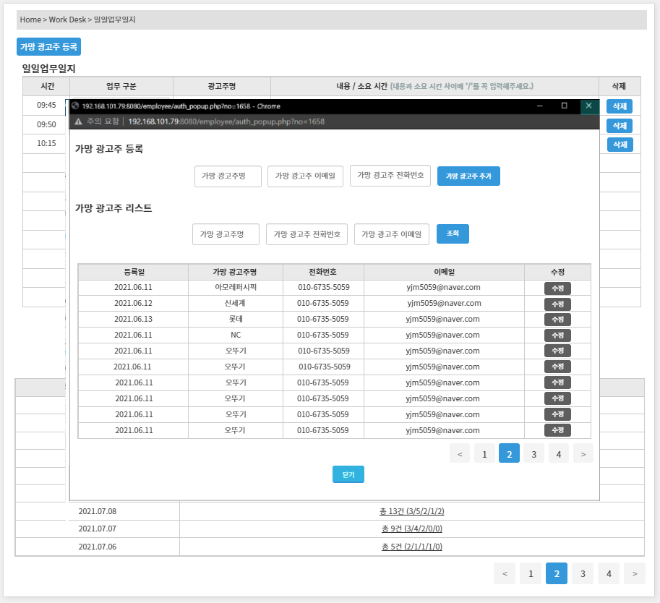
1.2.가망 광고주 등록
Work Desk>일일업무일지>가망 광고주 등록
1
가망 광고주 등록
등록한 가망 광고주 리스트
2
1
2
6

Slide 7
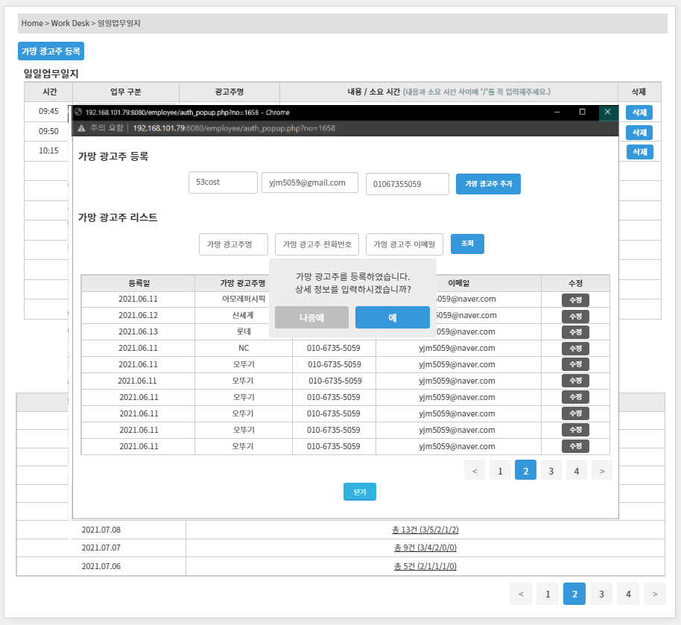
1.2.가망 광고주 등록
Work Desk>일일업무일지>가망 광고주 등록
1
가망 광고주 상세 정보 입력
나중에 입력할 경우 수정을 통해서 입력할 수 있습니다.
1
7

Slide 8
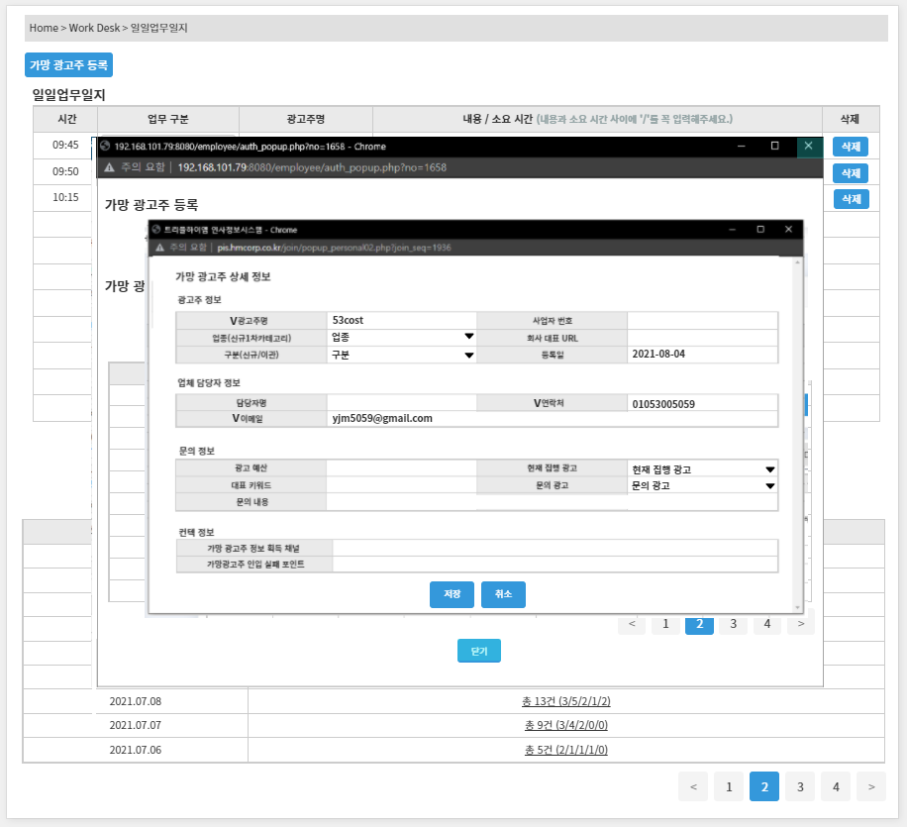
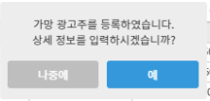
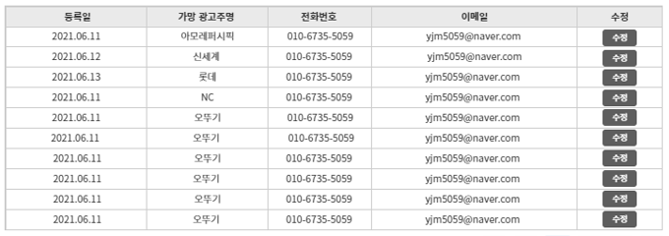
1.2.가망 광고주 등록
Work Desk>일일업무일지>가망 광고주 등록
1
가망 광고주 등록
타 마케터가 등록한 광고주 등록 시
해당 광고주 정보가 공유됩니다.
(식별자 = 가망 광고주 전화번호)
1
8

Slide 9
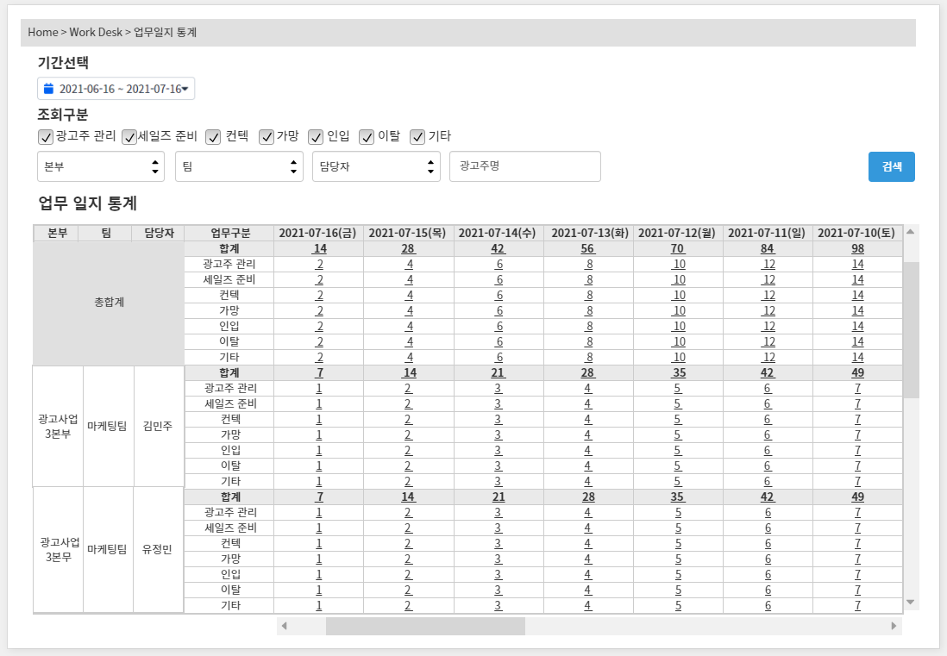
1.3.업무일지 통계
Work Desk>업무일지 통계
1
리더 권한 이상 사용자에게 별도 메뉴로 노출
1
9

Slide 10
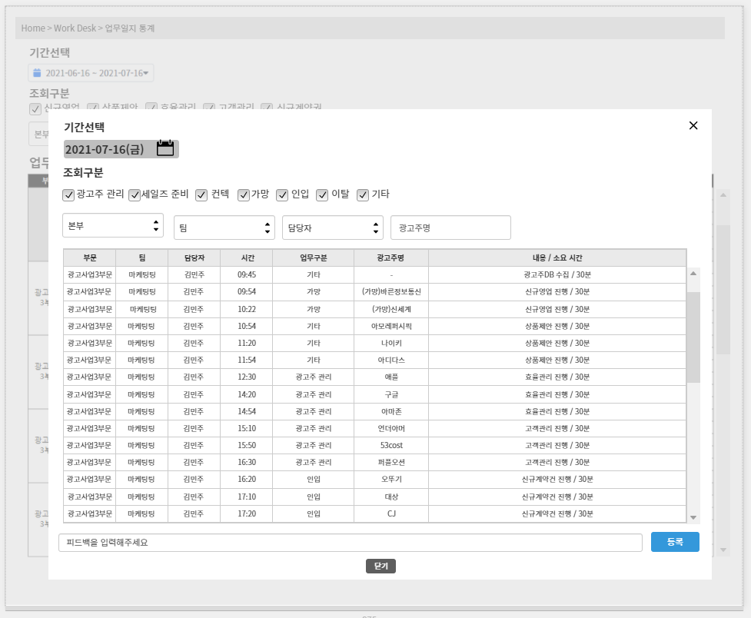
1.3.업무일지 통계
Work Desk>업무일지 통계
1
업무 일지 보기
업무일지 건수 클릭시
해당 업무일지를 확인할 수 있습니다.
1
10

Slide 11
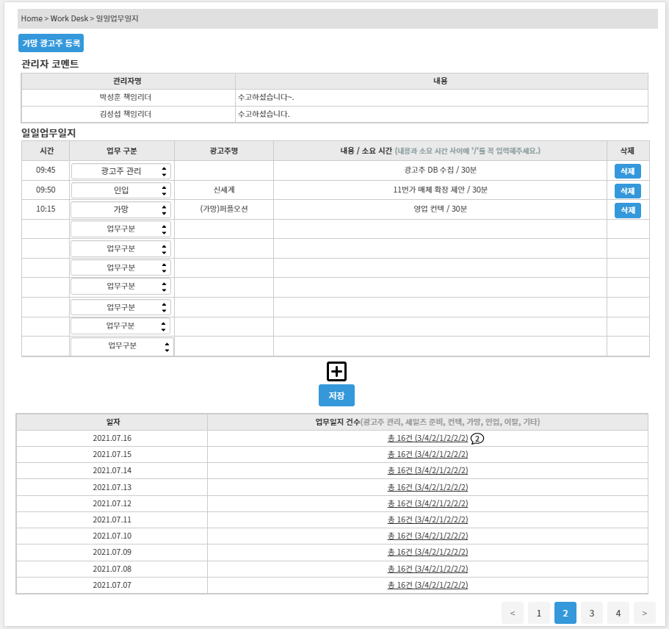
1.3.업무일지 통계
Work Desk>업무일지 통계
ㄹㄹㄹ
1
피드백 등록
-관리자가 등록한 피드백을
일일업무일지에서 확인할 수 있습니다.
-총합계 건수 클릭 시 코멘트 입력 텍스트에어리어는
미노출됩니다.
1
11

Slide 12
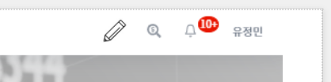
1.4.업무일지 아이콘
업무일지 아이콘
AMS 최상단 일일업무일지 아이콘
1
일일업무일지 아이콘
아이콘 클릭을 통해 당일 일일업무일지 메뉴에
빠르게 진입할 수 있습니다.
1
12

